Slide 1

Números complexos
Números complexos na forma trigonométrica
O essencial

Slide 2

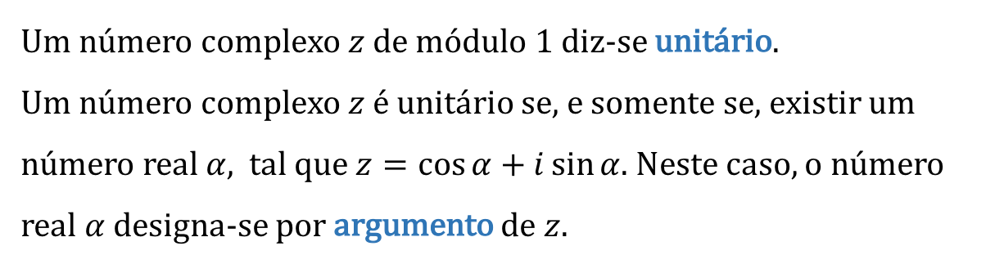
Números complexos unitários
Um número complexo $z$ de módulo 1 diz-se unitário.
Um número complexo $z$ é unitário se, e somente se, existir um número real $α$, tal que $z=\cos{α}+i\sin{α}$. Neste caso, o número real $α$ designa-se por argumento de $z$.

Slide 3
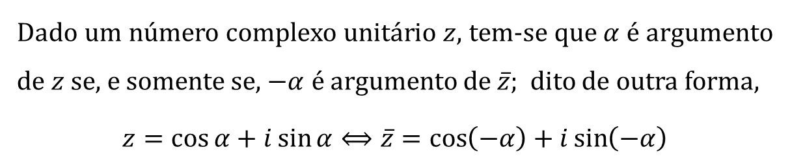
Conjugado de um número complexo unitário
Dado um número complexo unitário $z$, tem-se que $α$ é argumento de $z$ se, e somente se, $−α$ é argumento de $\overline{z}$; dito de outra forma,
$$z=\cos{α}+i\sin{α}⟺\overline{z}=\cos\left(−α\right)+i\sin\left(−α\right)$$

Slide 4
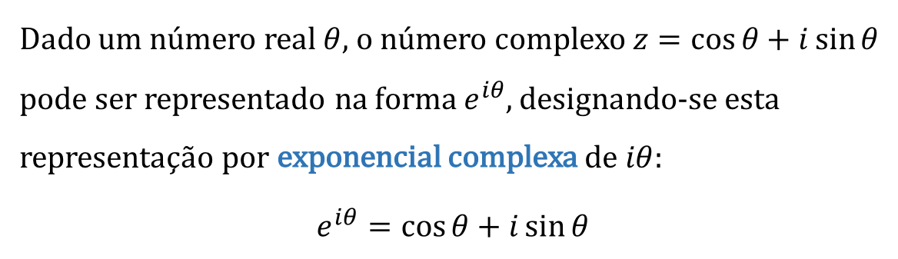
Exponencial de um número complexo unitário
Dado um número real $θ$, o número complexo $z=\cos{θ}+i\sin{θ}$ pode ser representado na forma $e^{iθ}$, designando-se esta representação por exponencial complexa de $iθ:$
$$e^{iθ}=\cos{θ}+i\sin{θ}$$

Slide 5
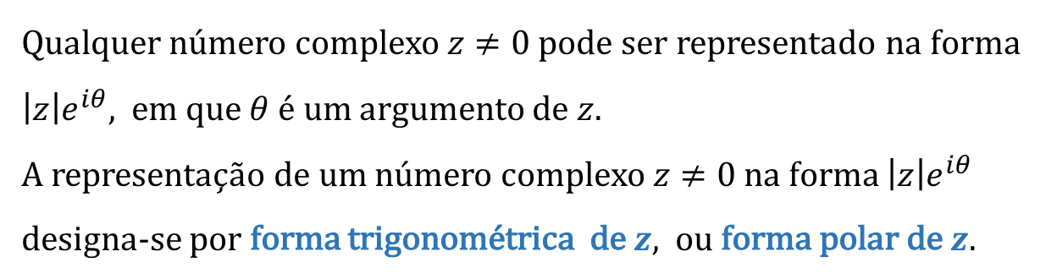
Forma trigonométrica ou polar de um número complexo
Qualquer número complexo $z≠0$ pode ser representado na forma $\left|z\right|e^{iθ}$, em que $θ$ é um argumento de $z$.
A representação de um número complexo $z≠0$ na forma $\left|z\right|e^{iθ}$ designa-se por forma trigonométrica de $z$, ou forma polar de $z$.

Slide 6
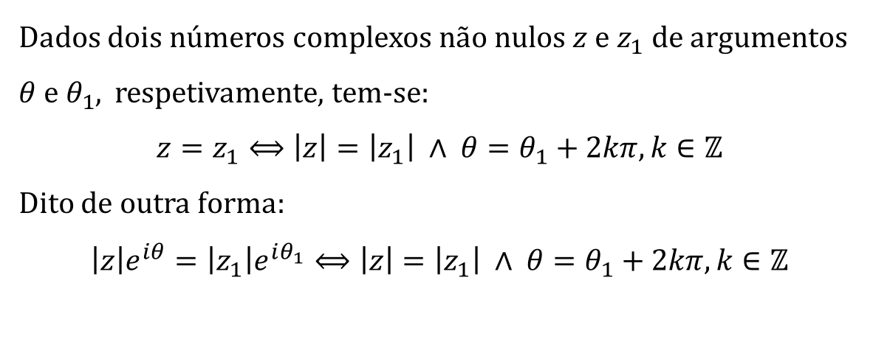
Igualdade de números complexos na forma trigonométrica
Dados dois números complexos não nulos $z$ e $z_{1}$ de argumentos $θ$ e $θ_{1}$, respetivamente, tem-se:
$$z=z_{1}⟺\left|z\right|=\left|z_{1}\right| ∧ θ=θ_{1}+2kπ, k∈ℤ$$
Dito de outra forma:
$$\left|z\right|e^{iθ}=\left|z_{1}\right|e^{iθ_{1}}⟺\left|z\right|=\left|z_{1}\right| ∧ θ=θ_{1}+2kπ, k∈ℤ$$

Slide 7
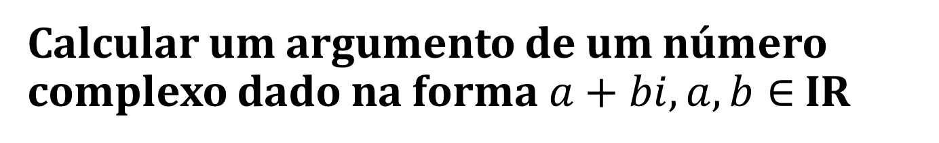
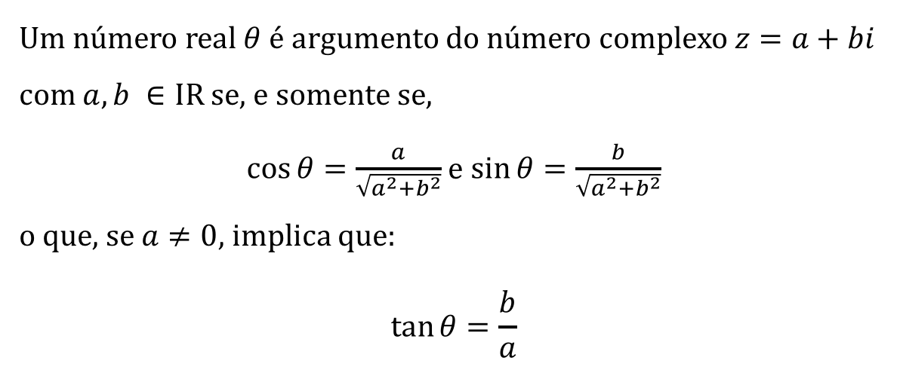
Calcular um argumento de um número complexo dado na forma $a+bi, a,b∈$IR
Um número real $θ$ é argumento do número complexo $z=a+bi$ com $a, b ∈IR$ se, e somente se,
$\cos{θ}=\frac{a}{\sqrt{a^{2}+b^{2}}}$ e $\sin{θ}=\frac{b}{\sqrt{a^{2}+b^{2}}}$
o que, se $a≠0$, implica que:
$$\tan{θ}=\frac{b}{a}$$

Slide 8
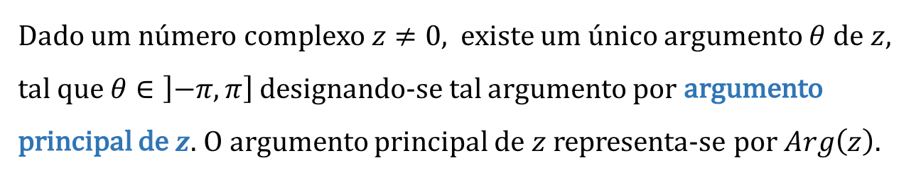
Argumento principal de um número complexo
Dado um número complexo $z≠0$, existe um único argumento $θ$ de $z$, tal que $θ∈\left]−π, π\right]$ designando-se tal argumento por argumento principal de $z$. O argumento principal de $z$ representa-se por $Arg\left(z\right)$.

Slide 9
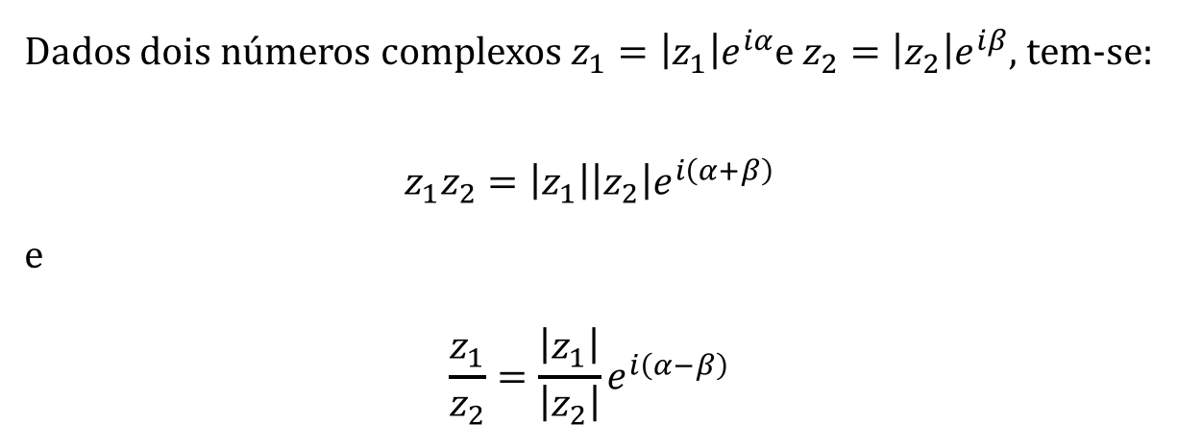
Produto e quociente de números complexos na forma trigonométrica
Dados dois números complexos $z_{1}=\left|z_{1}\right|e^{iα}$e $z_{2}=\left|z_{2}\right|e^{iβ}$, tem-se:
$$z_{1}z_{2}=\left|z_{1}\right|\left|z_{2}\right|e^{i\left(α+β\right)}$$
e
$$\frac{z_{1}}{z_{2}}=\frac{\left|z_{1}\right|}{\left|z_{2}\right|}e^{i\left(α−β\right)}$$

Slide 10
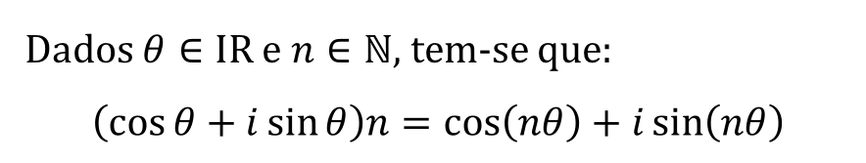
Fórmula de De Moivre
Dados $θ∈IR$ e $n∈ℕ$, tem-se que:
$$\left(\cos{θ}+i\sin{θ}\right)n=\cos\left(nθ\right)+i\sin\left(nθ\right)$$

Slide 11
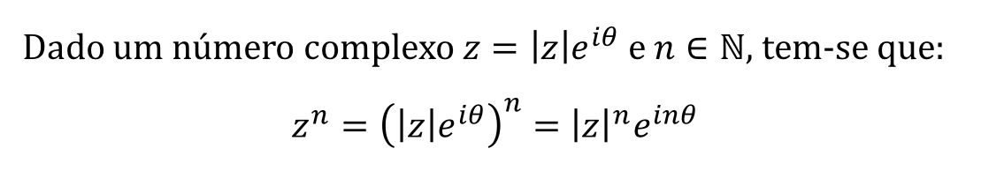
Potência de expoente natural de um número complexo
Dado um número complexo $z=\left|z\right|e^{iθ}$ e $n∈ℕ$, tem-se que:
$$z^{n}={\left(\left|z\right|e^{iθ}\right)}^{n}={\left|z\right|}^{n}e^{inθ}$$

Slide 12

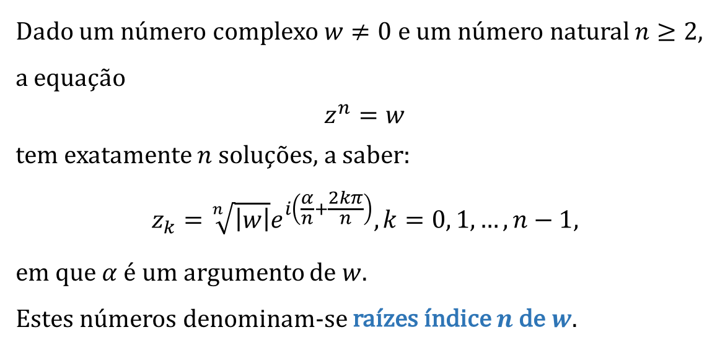
Raízes índice $n∈ℕ$ de um número complexo
Dado um número complexo $w≠0$ e um número natural $n≥2$, a equação
$$z^{n}=w$$
tem exatamente $n$ soluções, a saber:
$$z_{k}=\sqrt[n]{\left|w\right|}e^{i\left(\frac{α}{n}+\frac{2kπ}{n}\right)}, k=0, 1, …, n−1,$$
em que $α$ é um argumento de $w.$
Estes números denominam-se raízes índice $n$ de $w$.

Slide 13
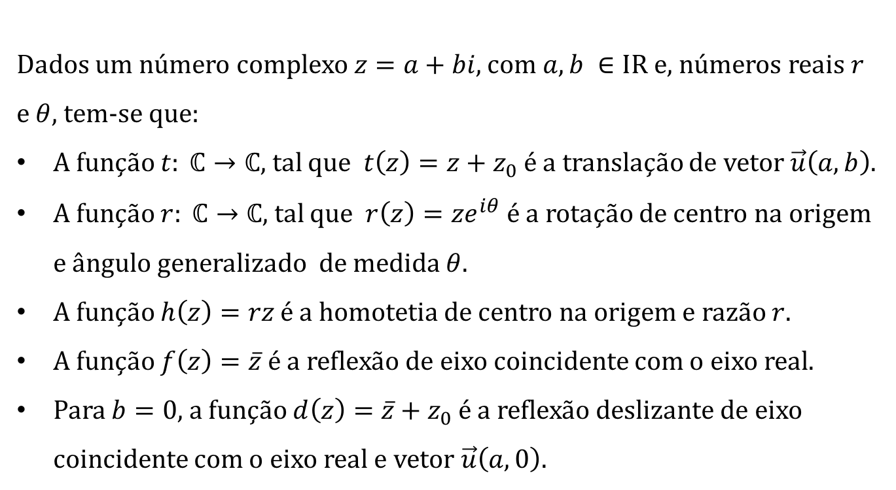
Transformações do plano complexo
Dados um número complexo $z=a+bi$, com $a, b ∈IR$ e, números reais $r$
e $θ$, tem-se que:
A função $t: ℂ→ℂ$, tal que $t\left(z\right)=z+z_{0}$ é a translação de vetor $\vec{u}\left(a, b\right)$.
A função $r: ℂ→ℂ$, tal que $r\left(z\right)=ze^{iθ}$ é a rotação de centro na origem e ângulo generalizado de medida $θ$.
A função $h\left(z\right)=rz$ é a homotetia de centro na origem e razão $r$.
A função $f\left(z\right)=\overline{z}$ é a reflexão de eixo coincidente com o eixo real.
Para $b=0$, a função $d\left(z\right)=\overline{z}+z_{0}$ é a reflexão deslizante de eixo coincidente com o eixo real e vetor $\vec{u}\left(a, 0\right)$.

